Slide 1

EJECUCIÓN ACUMULADA DE GASTOS PRESUPUESTARIOS
AL MES DE NOVIEMBRE DE 2018
PARTIDA 18:
MINISTERIO DEL VIVIENDA Y URBANISMO
UNIDAD TÉCNICA DE APOYO PRESUPUESTARIO
SENADO DE LA REPÚBLICA DE CHILE
Valparaíso, enero 2019

Slide 2
EJECUCIÓN ACUMULADA DE GASTOS A NOVIEMBRE DE 2018
PARTIDA 18 MINISTERIO DE VIVIENDA Y URBANISMO
Principales hallazgos
Para el año 2018 la Partida contempla un presupuesto aprobado de $2.517.900 millones, de los cuales un 52% se destina a transferencias de capital, un 24% a préstamos y 18% a iniciativas de inversión, respectivamente, subtítulos que al mes de NOVIEMBRE registraron erogaciones del 95,7% , 84% y 68% respectivamente sobre el presupuesto vigente.
La ejecución del Ministerio, del mes de NOVIEMBRE ascendió a $200.397 millones, es decir, un 8% respecto de la ley inicial, representando un gasto mayor en 0,6 puntos porcentuales al registrado a igual mes del año 2017. La ejecución acumulada al décimo mes de 2018 ascendió a $2.224.908 millones, es inferior en 0,2 puntos porcentuales a igual periodo del ejercicio anterior.
Respecto a los aumentos y disminuciones al presupuesto inicial, la Partida presenta al mes de NOVIEMBRE un aumento consolidado del $16.495 millones. Lo que se traduce en incrementos en la mayoría de sus subtítulos, destacando por su monto el subtítulo 23 “prestaciones de seguridad social”, con $8.946 millones derivados de la aplicación de la Ley de Incentivo al Retiro. A su vez, “gatos en personal”, “bienes y servicios de consumo” y “iniciativas de inversión” presentan las mayores reducciones en su presupuesto con un 2,4% ($3.307 millones) , 8% ($1.856 millones), y 3% ($13.631 millones).

Slide 3
EJECUCIÓN ACUMULADA DE GASTOS A NOVIEMBRE DE 2018
PARTIDA 18 MINISTERIO DE VIVIENDA Y URBANISMO
Principales hallazgos
En cuanto a los programas, el 41% del presupuesto inicial, se concentra en la Subsecretaría de Vivienda y Urbanismo y los SERVIU de las regiones del Biobío y Metropolitana de Santiago (que representan a su vez el 8%, 13% y 20% respectivamente), los que al mes de NOVIEMBRE alcanzaron niveles de ejecución de 90,3%, 87,7% y 94% respectivamente, todos calculados respecto al presupuesto vigente.
Las mayores tasas de gastos se registraron en los SERVIU de las regiones de la RM (94%) y Los Lagos (93,8%). Mientras que el Programa Recuperación de Barrios es el que presenta la menor ejecución, con un gasto de 61,7%.
Respecto a las disminuciones, los Programas que experimentaron las mayores rebajas fueron:
Serviu RM, con $27.919 millones, afectando principalmente el subtítulo 32 “préstamos”.
Serviu IV, con $9.972 millones, afectando principalmente el subtítulo 32 “préstamos”.
Serviu III, con $6.491 millones, afectando principalmente el subtítulo 31 “iniciativas de inversión”.
Serviu XII, con $7.806 millones, afectando principalmente el subtítulo 32 “préstamos”.
Serviu I, con $18.693 millones, afectando principalmente el subtítulos 32 y 33 “préstamos”, “transferencias de capital”.

Slide 4
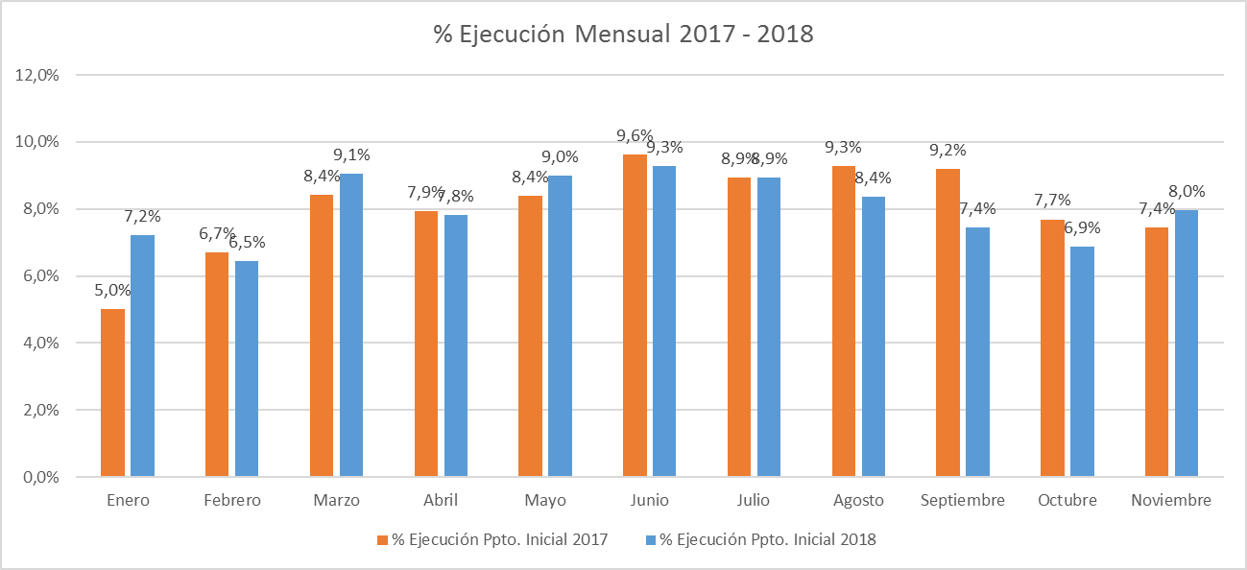
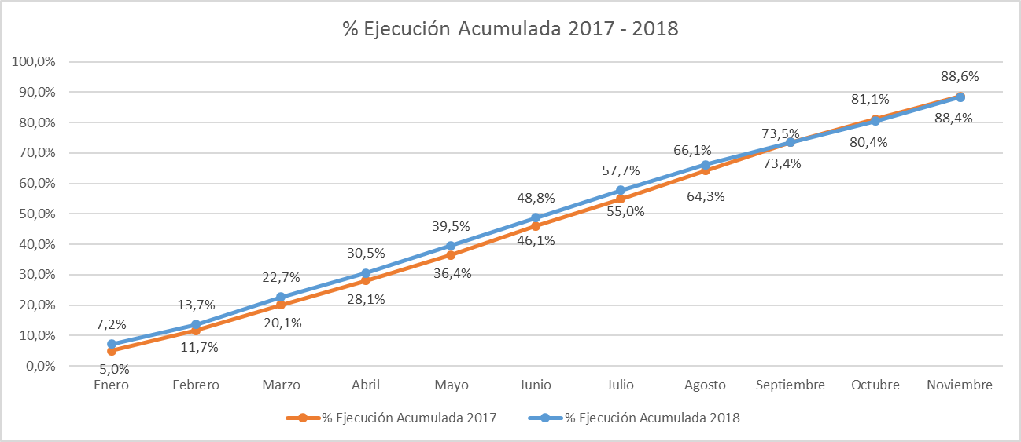
COMPORTAMIENTO DE LA EJECUCIÓN ACUMULADA DE GASTOS A NOVIEMBRE DE 2018
PARTIDA 18 MINISTERIO DE VIVIENDA Y URBANISMO

Slide 5
EJECUCIÓN ACUMULADA DE GASTOS A NOVIEMBRE DE 2018
PARTIDA 18 MINISTERIO DE VIVIENDA Y URBANISMO
en miles de pesos 2018

Slide 6
EJECUCIÓN ACUMULADA DE GASTOS A NOVIEMBRE DE 2018
PARTIDA 18 RESUMEN POR CAPÍTULOS
en miles de pesos 2018

Slide 7
EJECUCIÓN ACUMULADA DE GASTOS A NOVIEMBRE DE 2018
PARTIDA 18. CAPÍTULO 01. PROGRAMA 01: SUBSECRETARÍA DE VIVIENDA Y URBANISMO
en miles de pesos 2018 … 1 de 2

Slide 8
EJECUCIÓN ACUMULADA DE GASTOS A NOVIEMBRE DE 2018
PARTIDA 18. CAPÍTULO 01. PROGRAMA 01: SUBSECRETARÍA DE VIVIENDA Y URBANISMO
en miles de pesos 2018 … 2 de 2

Slide 9
EJECUCIÓN ACUMULADA DE GASTOS A NOVIEMBRE DE 2018
PARTIDA 18. CAPÍTULO 01. PROGRAMA 02: CAMPAMENTO
en miles de pesos 2018

Slide 10
EJECUCIÓN ACUMULADA DE GASTOS A NOVIEMBRE DE 2018
PARTIDA 18. CAPÍTULO 01. PROGRAMA 04: RECUPERACIÓN DE BARRIOS
en miles de pesos 2018

Slide 11
EJECUCIÓN ACUMULADA DE GASTOS A NOVIEMBRE DE 2018
PARTIDA 18. CAPÍTULO 02. PROGRAMA 01: PARQUE METROPOLITANO
en miles de pesos 2018

Slide 12
EJECUCIÓN ACUMULADA DE GASTOS A NOVIEMBRE DE 2018
PARTIDA 18. CAPÍTULO 21. PROGRAMA 01: SERVIU I REGIÓN
en miles de pesos 2018

Slide 13
EJECUCIÓN ACUMULADA DE GASTOS A NOVIEMBRE DE 2018
PARTIDA 18. CAPÍTULO 22. PROGRAMA 01: SERVIU II REGIÓN
en miles de pesos 2018

Slide 14
EJECUCIÓN ACUMULADA DE GASTOS A NOVIEMBRE DE 2018
PARTIDA 18. CAPÍTULO 23. PROGRAMA 01: SERVIU III REGIÓN
en miles de pesos 2018

Slide 15
EJECUCIÓN ACUMULADA DE GASTOS A NOVIEMBRE DE 2018
PARTIDA 18. CAPÍTULO 24. PROGRAMA 01: SERVIU IV REGIÓN
en miles de pesos 2018

Slide 16
EJECUCIÓN ACUMULADA DE GASTOS A NOVIEMBRE DE 2018
PARTIDA 18. CAPÍTULO 25. PROGRAMA 01: SERVIU V REGIÓN
en miles de pesos 2018

Slide 17
EJECUCIÓN ACUMULADA DE GASTOS A NOVIEMBRE DE 2018
PARTIDA 18. CAPÍTULO 26. PROGRAMA 01: SERVIU VI REGIÓN
en miles de pesos 2018

Slide 18
EJECUCIÓN ACUMULADA DE GASTOS A NOVIEMBRE DE 2018
PARTIDA 18. CAPÍTULO 27. PROGRAMA 01: SERVIU VII REGIÓN
en miles de pesos 2018

Slide 19
EJECUCIÓN ACUMULADA DE GASTOS A NOVIEMBRE DE 2018
PARTIDA 18. CAPÍTULO 28. PROGRAMA 01: SERVIU VIII REGIÓN
en miles de pesos 2018

Slide 20
EJECUCIÓN ACUMULADA DE GASTOS A NOVIEMBRE DE 2018
PARTIDA 18. CAPÍTULO 29. PROGRAMA 01: SERVIU IX REGIÓN
en miles de pesos 2018

Slide 21
EJECUCIÓN ACUMULADA DE GASTOS A NOVIEMBRE DE 2018
PARTIDA 18. CAPÍTULO 30. PROGRAMA 01: SERVIU X REGIÓN
en miles de pesos 2018

Slide 22
EJECUCIÓN ACUMULADA DE GASTOS A NOVIEMBRE DE 2018
PARTIDA 18. CAPÍTULO 31. PROGRAMA 01: SERVIU XI REGIÓN
en miles de pesos 2018

Slide 23
EJECUCIÓN ACUMULADA DE GASTOS A NOVIEMBRE DE 2018
PARTIDA 18. CAPÍTULO 32. PROGRAMA 01: SERVIU XII REGIÓN
en miles de pesos 2018

Slide 24
EJECUCIÓN ACUMULADA DE GASTOS A NOVIEMBRE DE 2018
PARTIDA 18. CAPÍTULO 33. PROGRAMA 01: SERVIU REGIÓN METROPOLITANA
en miles de pesos 2018

Slide 25
EJECUCIÓN ACUMULADA DE GASTOS A NOVIEMBRE DE 2018
PARTIDA 18. CAPÍTULO 34. PROGRAMA 01: SERVIU XIV REGIÓN
en miles de pesos 2018

Slide 26
EJECUCIÓN ACUMULADA DE GASTOS A NOVIEMBRE DE 2018
PARTIDA 18. CAPÍTULO 35. PROGRAMA 01: SERVIU XV REGIÓN
en miles de pesos 2018

